Slide 1
KIỂM TRA BÀI CŨ
-Nêu sự phụ thuộc của điện trở dây dẫn vào chiều dài ,tiết diện và vật liệu làm dây dẫn ?
- Viết công thức tính điện trở thể hiện mối liên hệ này và nêu đơn vị đo của từng đại lượng trong công thức ?

Slide 2
TRẢ LỜI
Điện trở của dây dẫn tỉ lệ thuận với chiều dài của dây ,
tỉ lệ nghịch với tiết diện của dây và phụ thuộc vào vật liệu làm dây.
CÔNG THỨC
l : chiều dài dây dẫn (m)
S : tiết diện (m²)
R : điện trở (Ω)
ρ : điện trở suất (Ωm)

Slide 3
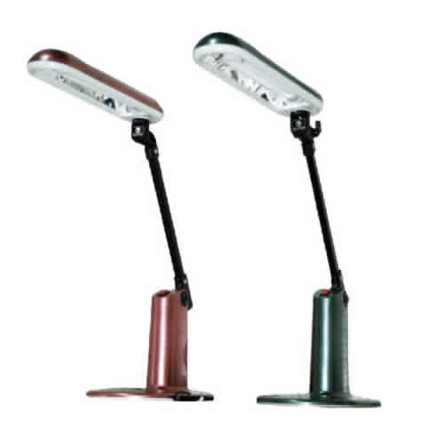
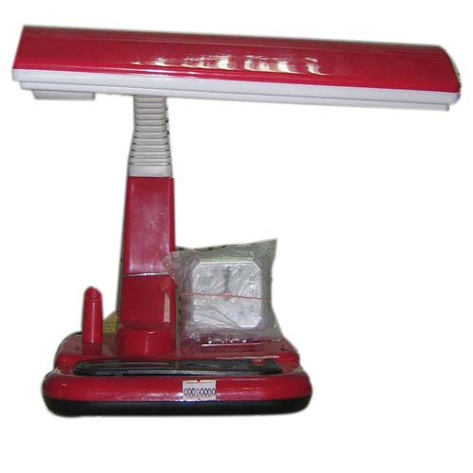
Đèn bàn nhà tớ có núm vặn sáng tối được
Nhà tớ cũng thế bố tớ bảo núm đó là biến trở hay còn gọi là chiết áp
Vậy biến trở là gì ?
biến trở có cấu tạo và hoạt động như thế nào ?

Slide 4
CHỦ ĐỀ 6
BIẾN TRỞ

Slide 5
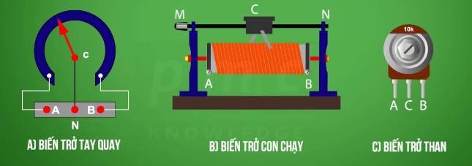
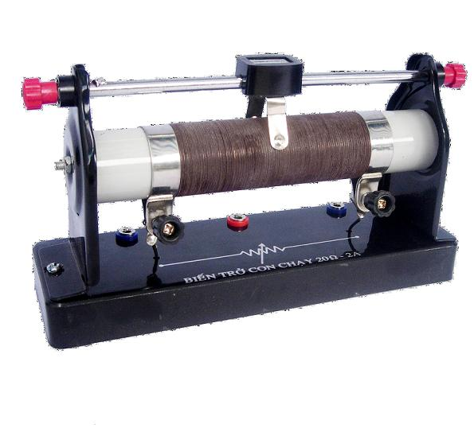
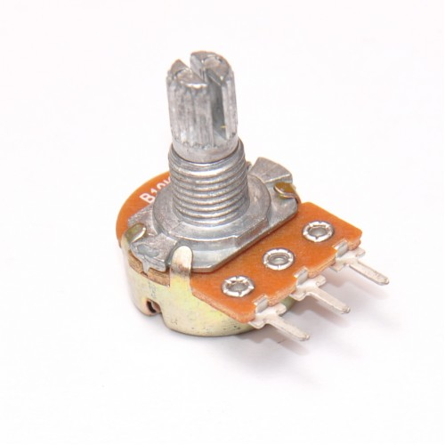
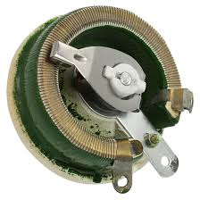
I. Cấu tạo của biến trở:
 Biến trở là điện trở có thể thay đổi trị số .
Các loại biến trở: biến trở con chạy, biến trở tay quay, biến trở than …
Tay quay
Con chạy
Cuộn dây
(Chiết áp)
Biến trở than
Hai chốt

Slide 6
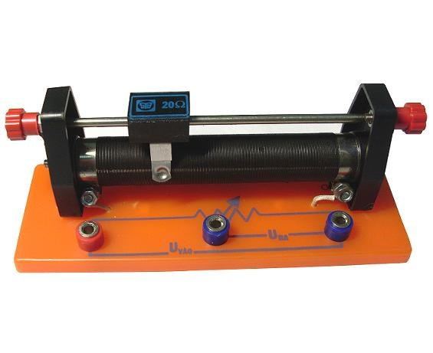
I. Cấu tạo của biến trở:
Con chạy
 Bộ phận chính của biến trở là:
- Con chạy (tay quay) C
- Cuộn dây dẫn làm bằng hợp kim có điện trở suất lớn, được cuốn đều đặn dọc theo một lõi bằng sứ cách điện.
C
A
B
N
Cuộn dây
Kí hiệu của biến trở:
a
b
c
d

Slide 7
Trị số được ghi trên điện trở.
680kΩ
Trị số thể hiện bằng các vòng màu.

Slide 8
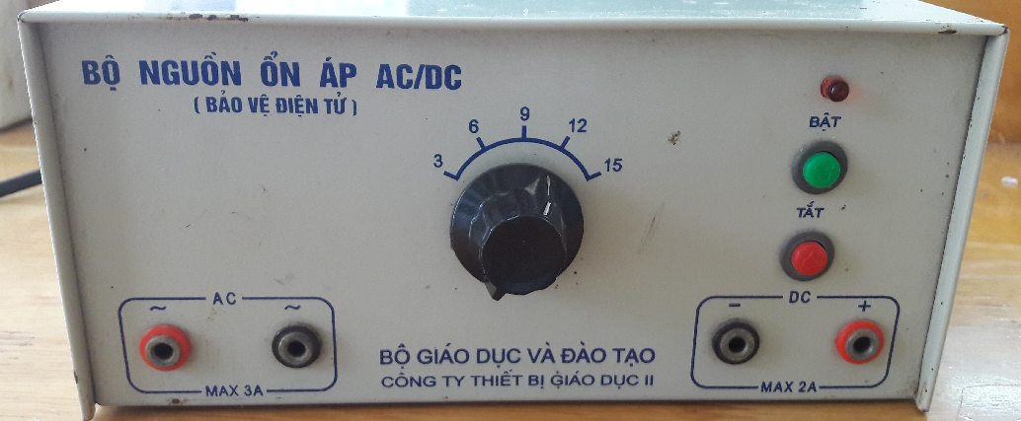
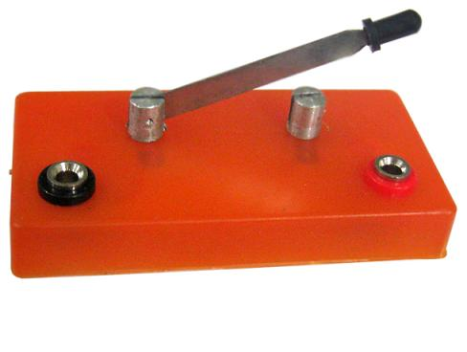
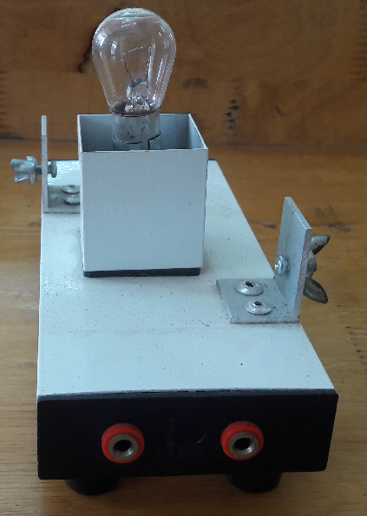
II.Hoạt động của biến trở
Khi di chuyển con chạy C thì độ sáng của đèn có thay đổi không ? Hãy giải thích vì sao?
Hoạt động 2 :Biến trở được mắc như hình . Một đầu dây vào điểm B , một đầu dây mắc vào điểm A.
K
N
N
C
C
A
B
A
Đ
C
A
N
B

Slide 9
Trả lời :
Khi di chuyển con chạy C qua lại qua lại , thì chiều dài cuộn dây có dòng điện đi qua không thay đổi nên điện trở của dây không thay đổi, cường độ dòng điện không đổi nên độ sáng của đèn không thay đổi .

Slide 10
Nhận xét
Khi mắc hai chốt nối với hai đầu biến trở vào mạch điện ,biến trở có tác dụng như một điện trở có trị số không đổi. Khi này, trị số của biến trở……….. Trị số điện trở lớn nhất của nó.
Bằng
C
A
N
B

Slide 11
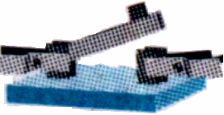
II. Hoạt động của biến trở:
Hoạt động 3
M
C
N
A
B
K
6V
Nguồn điện
Mắc mạch điện như hình H6.7 .Đóng khóa K của mạch điện để đèn sáng rồi di chuyển con chạy C của biến trở .Hãy cho biết độ sáng của đèn có thể đổi không và giải thích vì sao ?

Slide 12
II. Hoạt động của biến trở:
Khi dịch chuyển con chạy C thì chiều dài phần cuộn dây có dòng điện đi qua có thay đổi không ?
Hoạt động 3
C
N
A
B
Khi di chuyển con chạy C tới đầu B thì chiều dài phần cuộn dây có dòng điện đi qua tăng lên thì điện trở trong mạch tăng , thì cường độ dòng điện giảm thì đèn sáng YẾU
Khi di chuyển con chạy C tới đầu A thì chiều dài phần cuộn dây có dòng điện đi qua giảm lên thì điện trở trong mạch giảm , thì cường độ dòng điện tăng thì đèn sáng MẠNH

Slide 13
II. Hoạt động của biến trở:
K
Hoạt động 3
C
N
N
N
C
A
B
C
B
A
A
Đ
Nhận xét
 Khi mắc chốt nối với một đầu biến trở A và chốt nối với con chạy C của biến trở vào mạch điện, biến trở có tác dụng như một điện trở có trị số thay đổi .Khi này , biến được sử dụng để điều chỉnh cường độ dòng điện trong mạch.

Slide 14
II. Hoạt động của biến trở:
Hoạt động 4
Nhận xét :Khi mắc cả ba chốt của biến trở với các bộ phận khác trong mạch điện, biến trở được gọi tên là cái chiết áp. Khi này biến trở được sử để điều chỉnh hiệu điện thế của bộ phận trong mạch điện nối với đầu biến trở và con chạy của biến trở.
C
A
N
B

Slide 15
III. Vận dụng
Một sợi dây bằng nicrom dài 100m ,tiết diện 0,1 mm² được măc vào hiệu điện thế 220 V.Biết điện trở suất của dây nicrom là
1,1 .10⁻⁶ Ω.m
a.Tính điện trở của dây.
b. Tính cường độ dòng điện qua dây
Tóm tắt
l = 100 m
S = 0,1 mm²
= 0,1 . 10⁻⁶ m²
ρ = 1,1 .10⁻⁶ Ω.m
U= 220 V .
R = ?
I = ?

Slide 16
GIẢI
Điện trở của dây là:
R = ρ. $\frac{l}{S} =$1,1 .10⁻⁶ .$\frac{100}{{0,1.10}^{−6}}=1100$ (Ω)
Cường độ dòng điện
I = $\frac{U}{R}=$ 220: 1100 = 0,2 (A)

Slide 17
DẶN DÒ
Về nhà học bài
Chuẩn bị tiết sau luyện tập

